Slide 1
Stopmotion
Van foto naar film
dag 1

Slide 2
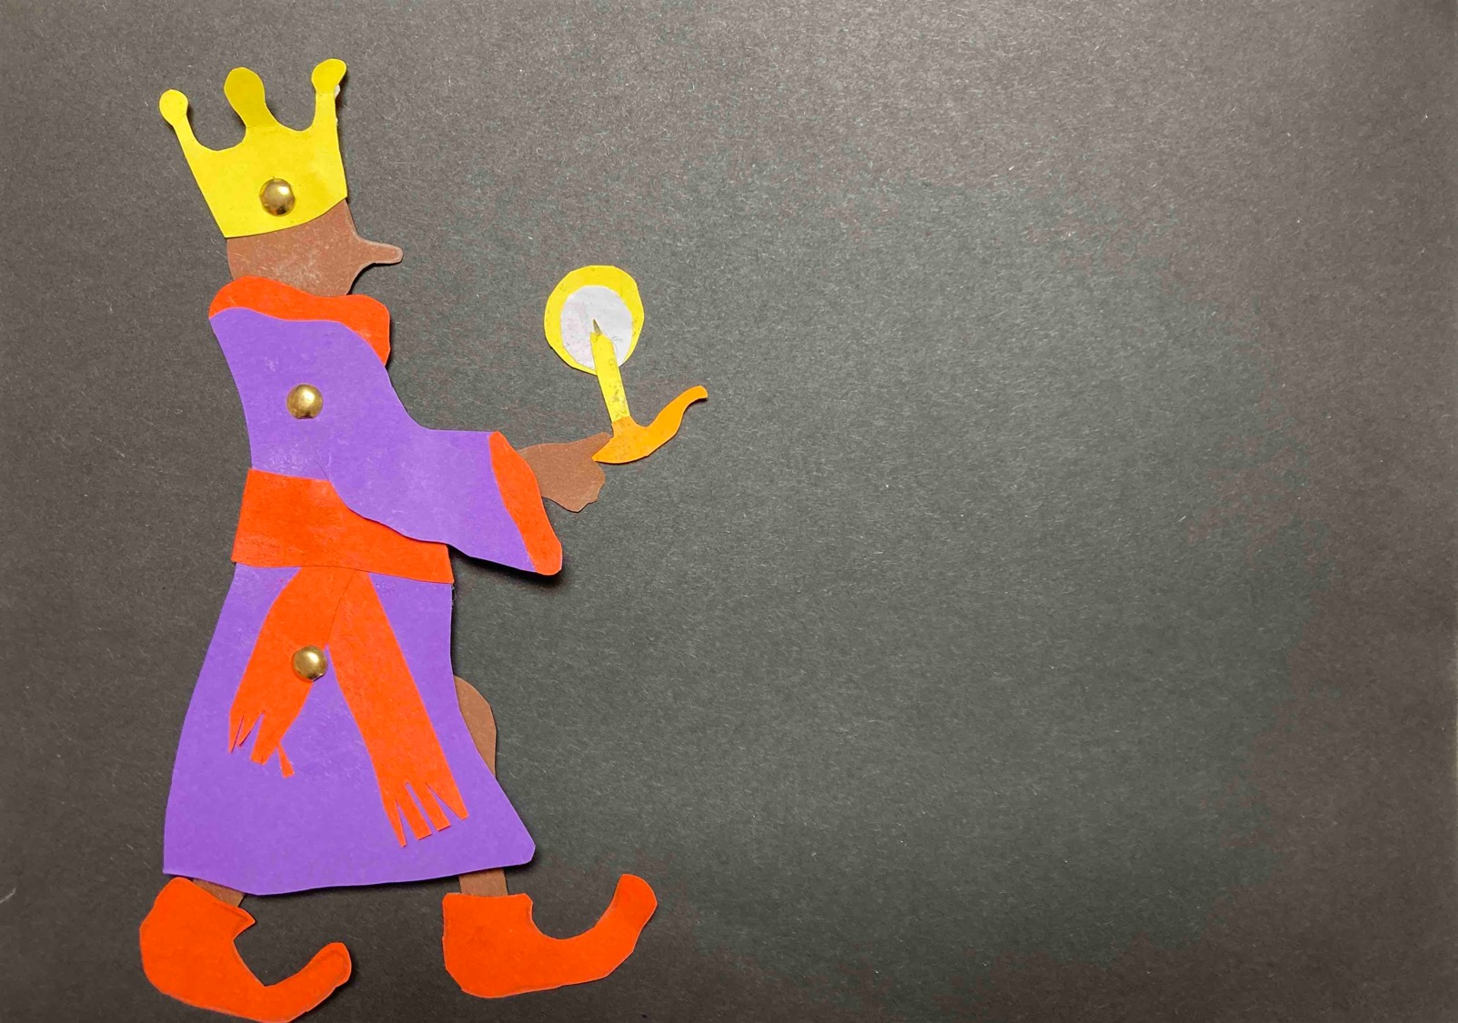

Slide 3
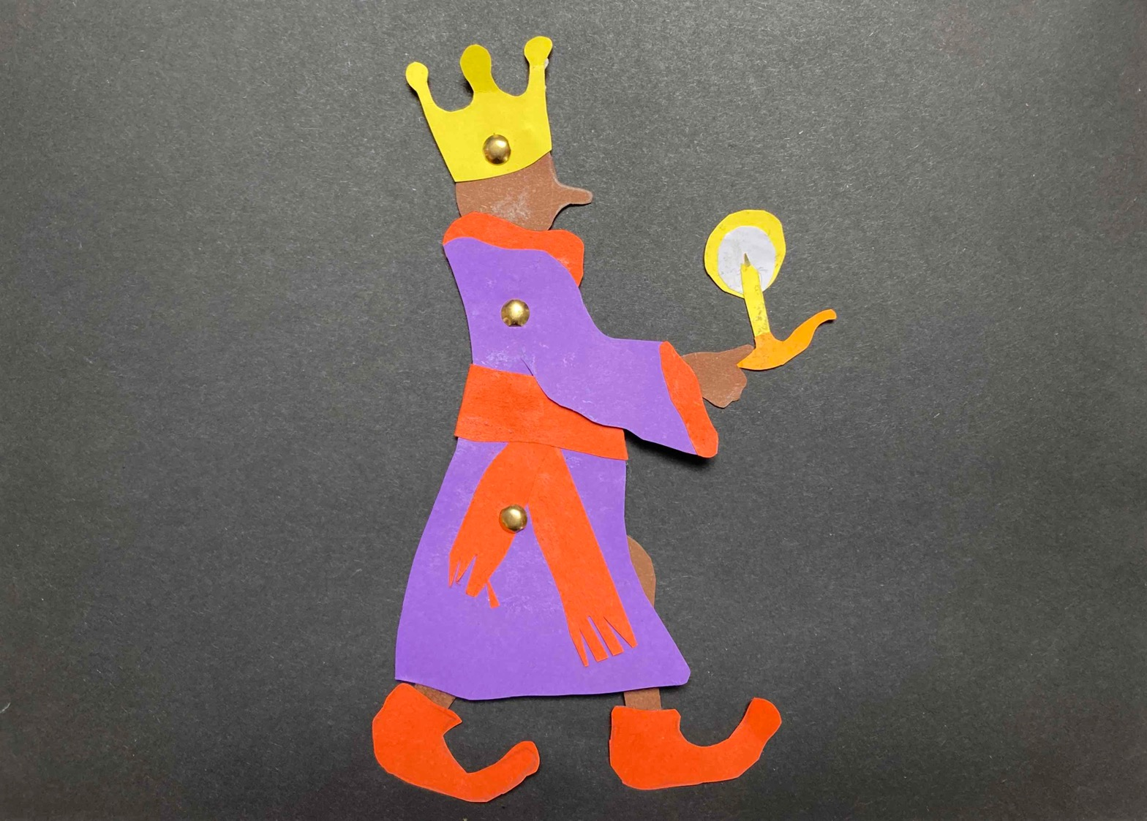

Slide 4
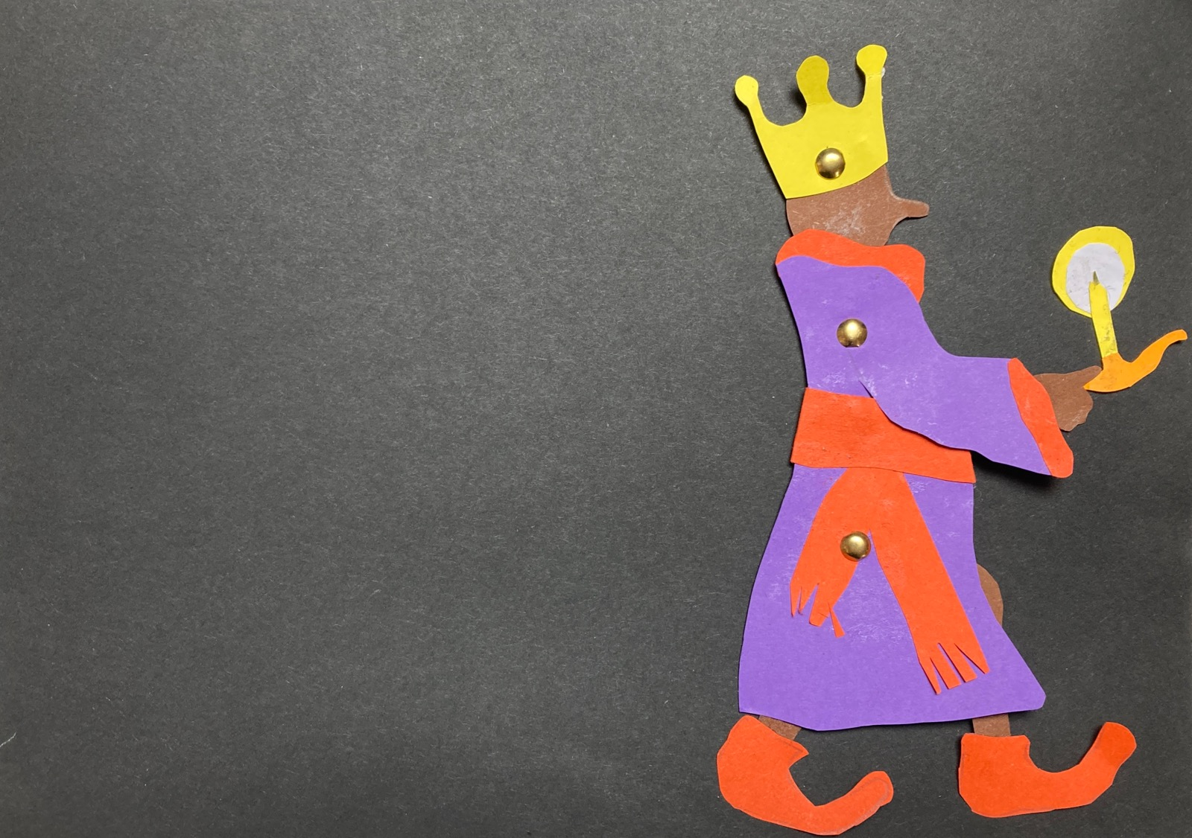

Slide 7
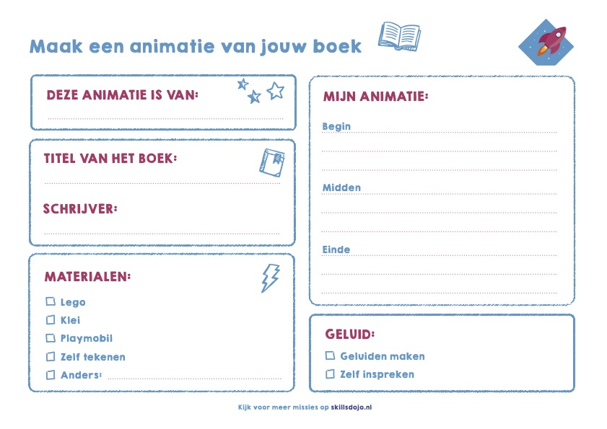

Slide 8
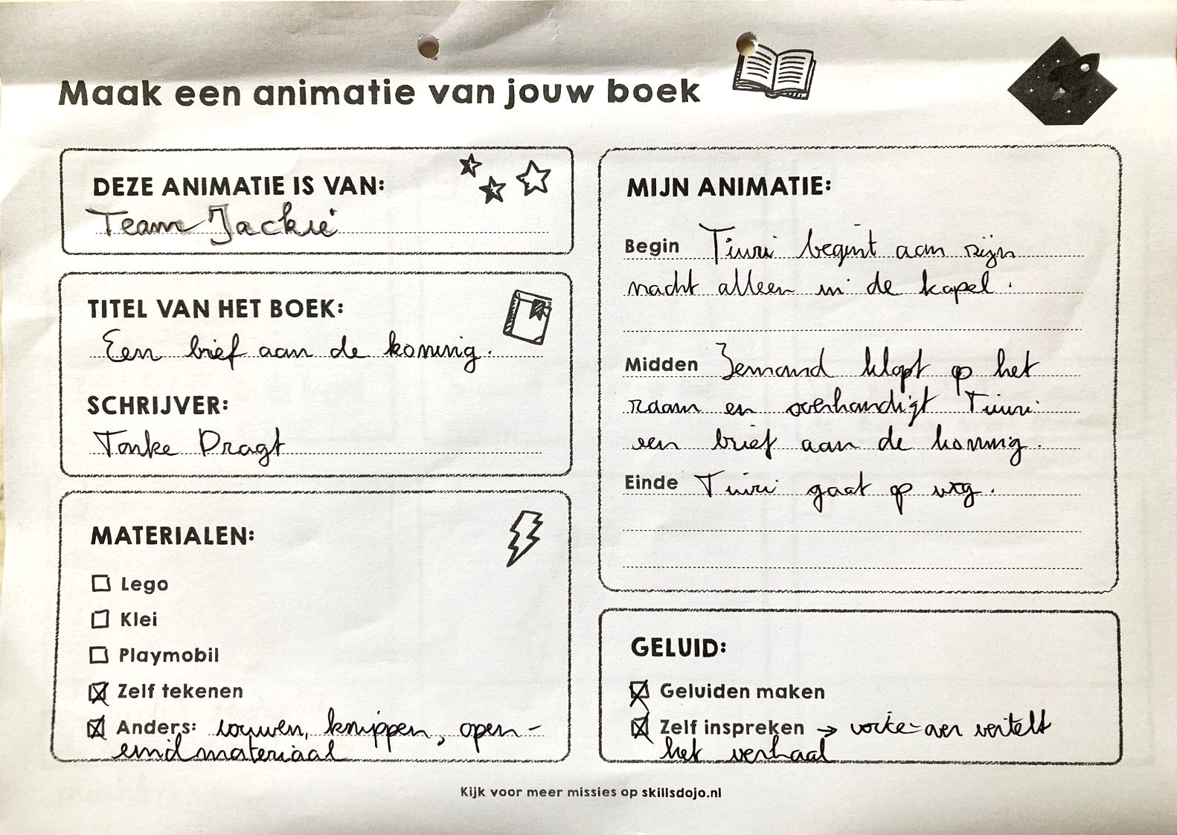

Slide 9
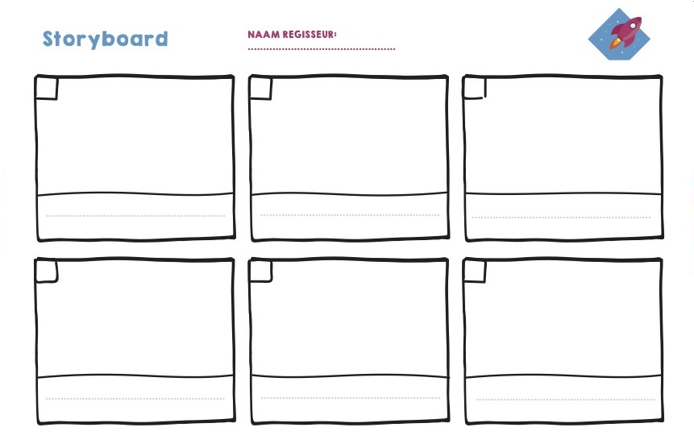

Slide 10
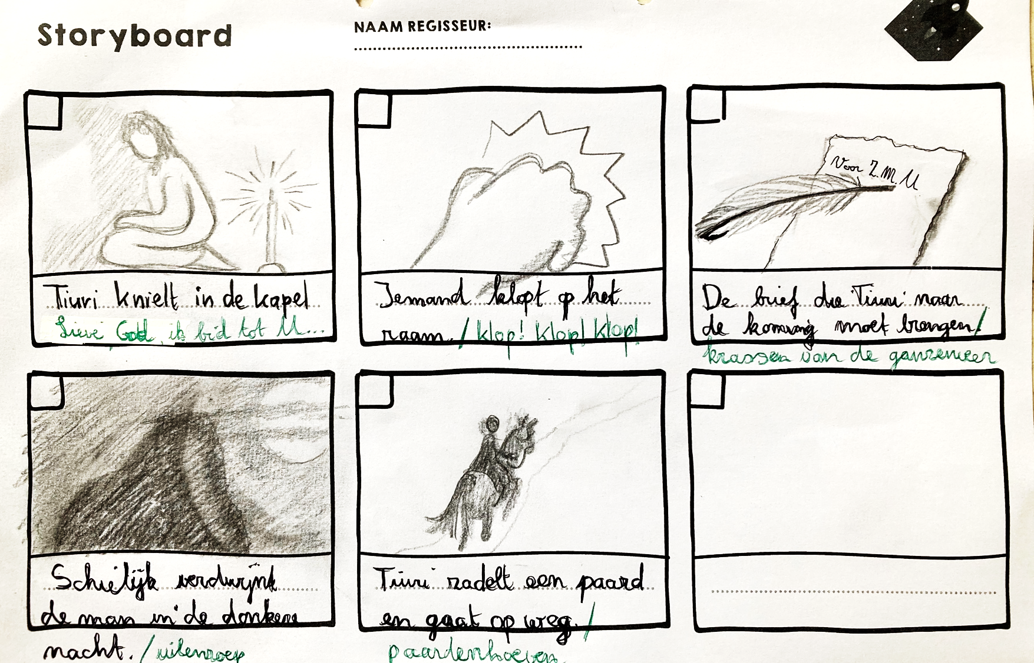

Slide 15
Stopmotion
Van foto naar film
dag 2

Slide 16
AAN DE SLAG
Verdeel de rollen: filmsetinrichter, beeldmakers, camerabediening, beeldverplaatser.
Richt de filmset in:
Plak de stokken goed vast aan de stoelen.
Maak een decor op de grond.
Leg de smartphone/tablet op de stokken en kijk of het decor goed in beeld is.
Tevreden? Plak de smartphone/tablet goed vast.
Start Stopmotion:
Open de app StopMotion Studio.
Maak een nieuw project aan.
Animeren maar!! Hoe meer foto’s, hoe soepeler de beweging.
Tijd over? Voeg geluid toe.

